Slide 1
Deque

Slide 2
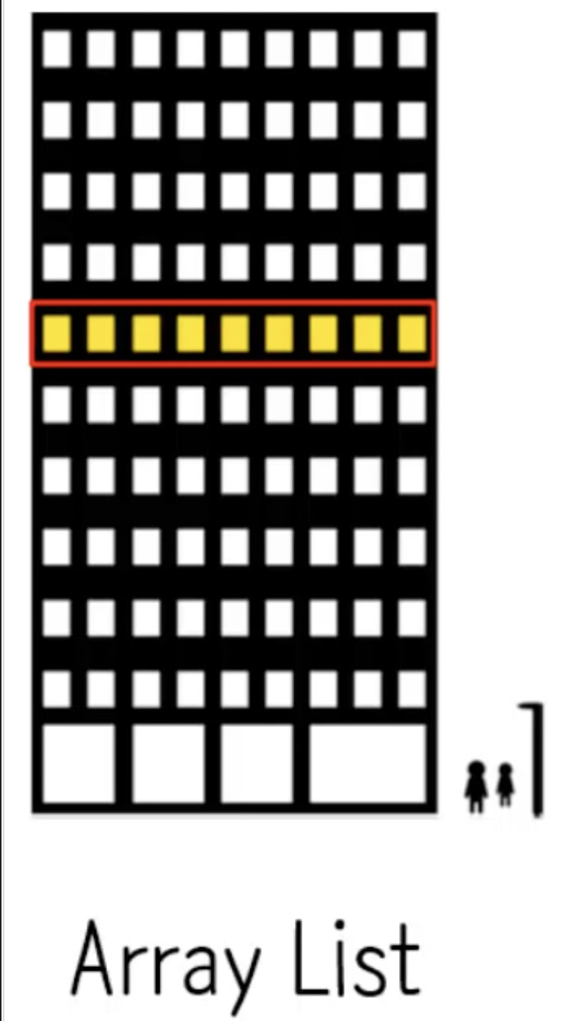
Deque 데이터 추가 할당 시 메모리 부족하면?
Deque 구조 (이중 포인터 사용)
#1
1
2
3
#1
#2
#3
#2
4
5
6
7
8
9
#3
10
11
12
13
14
포인터 1: 주소를 나타냄
포인터 2: 값을 나타냄
[참고용] 실제 메모리에 할당된 모양
#1
1
2
3
#1
#2
#3
#4
#2
4
5
6
7
8
9
#3
10
11
12
13
14
4
#4
15
#4
일정 크기의 Array를 메모리에 추가로 할당한다.
맨 앞에 데이터가 추가되는 경우도 똑같이 공간이 부족하면 Array를 메모리에 추가로 할당한다.

Slide 3
Deque 특징
장점
데이터 맨 앞/맨 뒤에 추가/삭제 시에 O(1)
- 메모리 상에서 일정한 크기의 Array 공간을 나눠서 할당한다
- Array의 경우에는 데이터를 추가로 할당할 때 모든 값을 새로운 주소로 옮긴다.
반면에, Deque은 일정한 크기의 Array 공간을 추가로 할당하기 때문에 값이 옮겨질 필요가 없다
단점
이중 포인터를 사용함
하드웨어적으로 캐시 미스가 발생할 가능성 있음
? 그냥 특징?
데이터 중간에 추가/삭제 Linear O(N)

